Slide 1
Why?
Why not?

Slide 6
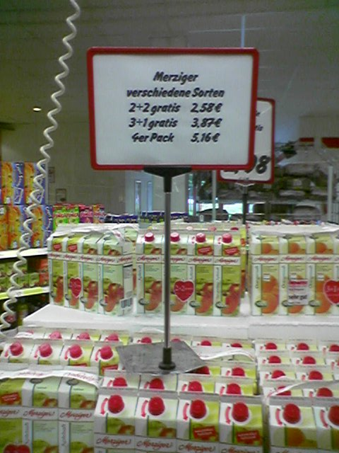
Die ersten Pisa-Opfer erreichen den Einzelhandel:
„Nein, das ist kein Viererpack, das sind zwei plus zwei gratis!“

Slide 7
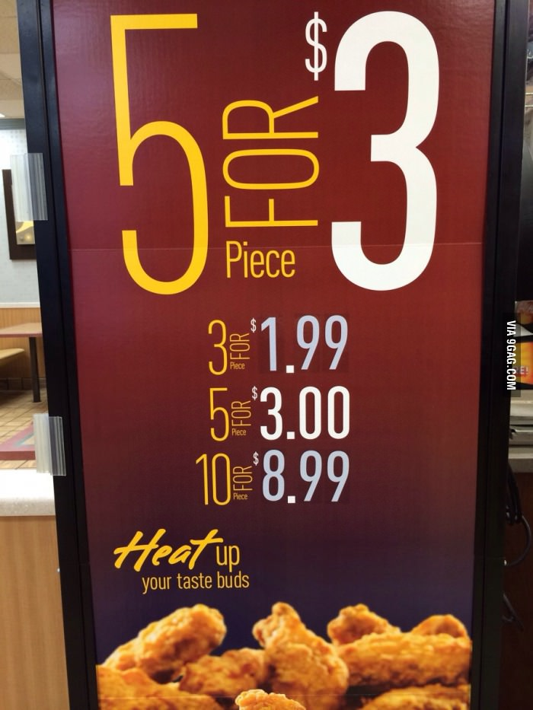
… auch bei McD.
„Nein, ich möchte nicht 10 für $8.99, sondern zwei mal 5 für $6.“

Slide 8
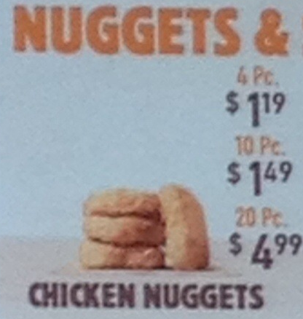
… und auch bei der Konkurrenz.
„Nein, ich möchte nicht 20 für $4.99, sondern zwei mal 10 für $3.98.“

